Slide 1
Машины

Slide 2
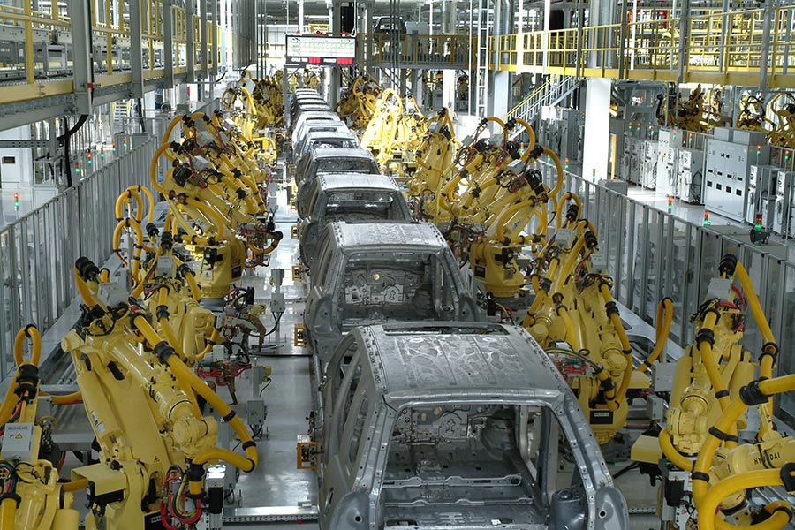
Развитие автомобильной индустрии
На первом слайде презентации будет представлена информация о развитии автомобильной индустрии. Будут показаны ключевые моменты от появления первых автомобилей до современных технологий и трендов.

Slide 3
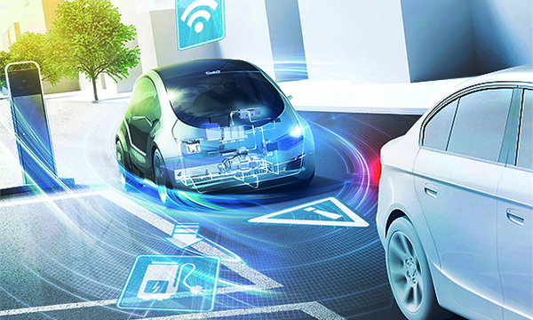
Современные технологии в автомобилестроении
На втором слайде презентации будут показаны современные технологии в автомобилестроении. Речь пойдет о электромобилях, автопилотах, экологичных технологиях и других инновациях.

Slide 4
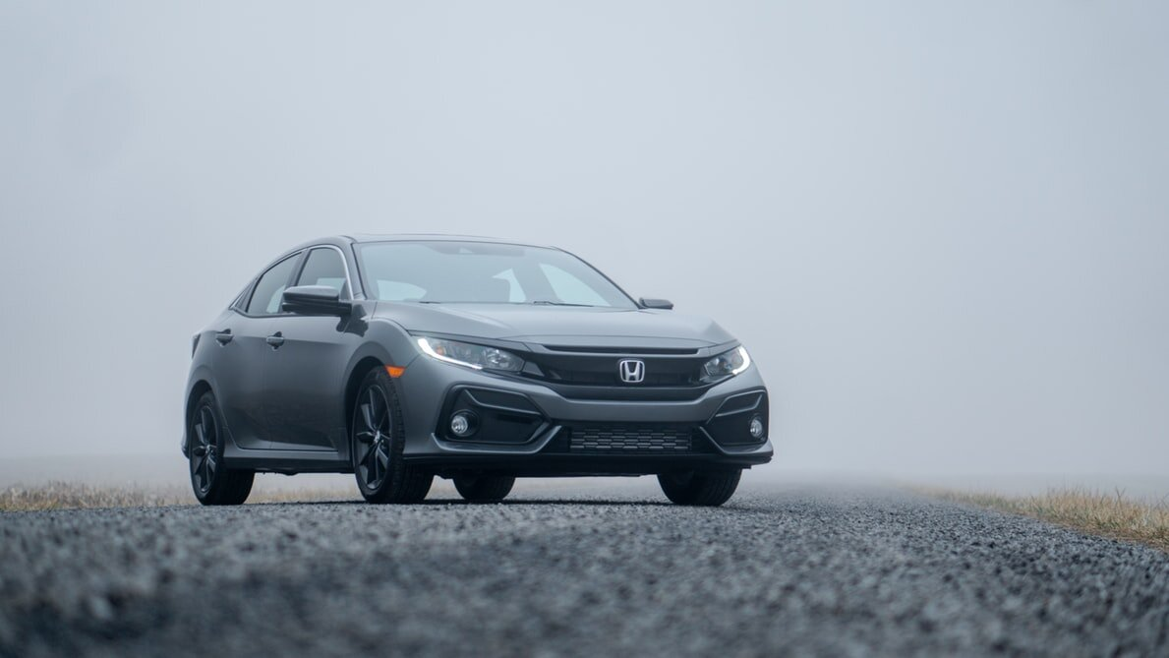
Значимость автомобилей в повседневной жизни
Третий слайд посвящен значимости автомобилей в повседневной жизни. Будут представлены данные о количестве автомобилей на дорогах, их влиянии на экономику и социальные аспекты использования.

Slide 5

Экологические аспекты автомобильной индустрии
На четвертом слайде будут рассмотрены экологические аспекты автомобильной индустрии. Будет представлена информация о разработках в области экологичных топлив и снижении выбросов.

Slide 6
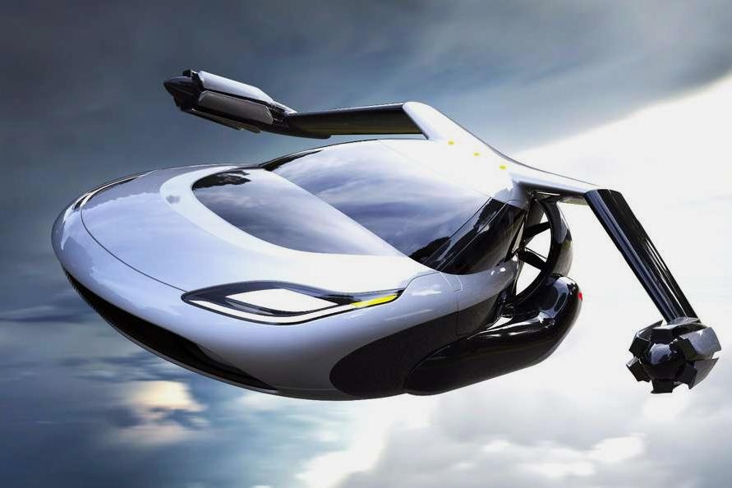
Транспорт будущего
Пятый слайд презентации позволит взглянуть в будущее автомобильной индустрии. Будут представлены концепции летающих автомобилей, маглев-поездов, гиперкаров и других транспортных средств будущего.

Slide 7
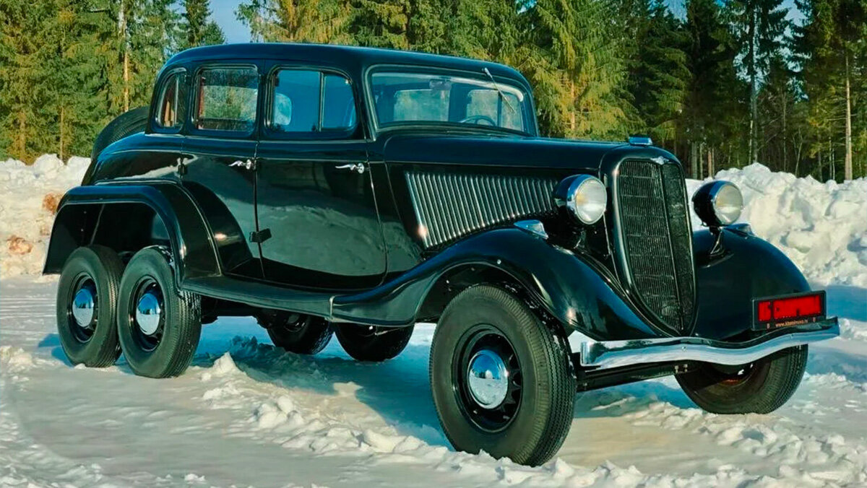
Исторические автомобили
На шестом слайде представлена история развития автомобильной индустрии через исторические модели автомобилей. Фотографии и краткие описания знаменитых автомобилей станут ярким дополнением к презентации.

Slide 8
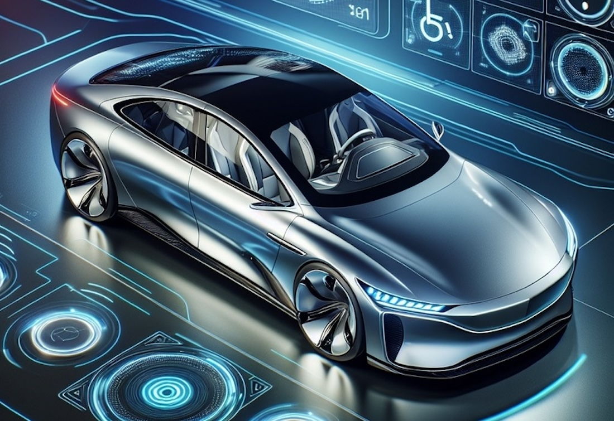
Автомобили в современной культуре
Седьмой слайд посвящен роли автомобилей в современной культуре. Будет представлена информация о популярных автомобильных фестивалях, выставках, а также об автомобилях в кино и музыке.

Slide 9

Безопасность на дорогах
На последнем слайде будет поднята тема безопасности на дорогах. Представлена статистика ДТП, новые технологии безопасности и пути улучшения дорожной обстановки.

Slide 10
Спасибо за внимание

